Slide 1


Stage - Etude statistique de la qualité de l’eau
Régie Eau d’Azur - Clément BARCAROLI
Sous la direction de Mme. Agathe Maupetit, MM. Olivier Betton et Thomas Jaeck
2 mai 2025 – 14 août 2025

Slide 2
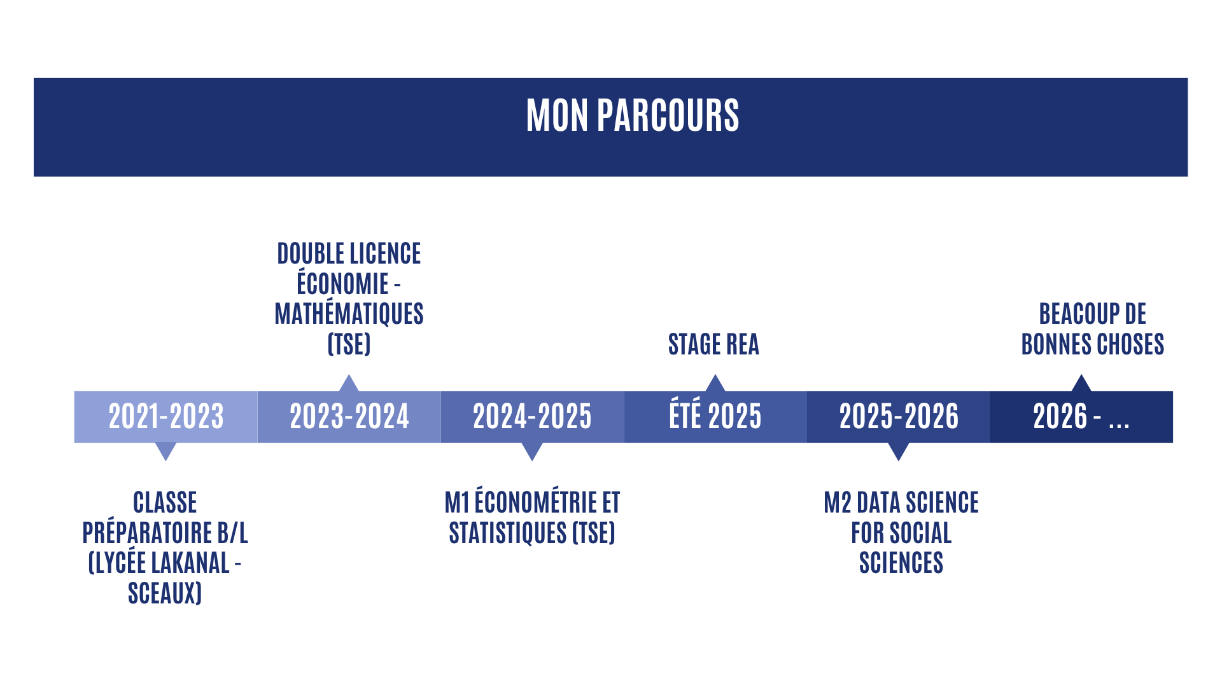
Contexte

Slide 3
Contexte
➔Le service des Laboratoires et Expertise Eau Potable a des questions
MM. Oliver Betton et Thomas Jaeck s’adressent au pôle Sciences des données
Je cherche des réponses avec l’aide et la patience infinie de Mmes Agathe Maupetit et Carine Gibowski

Slide 4
Contexte
Deux sujets sur la qualité des eaux :
Etude statistique des non conformités de la qualité de l’eau relevées sur le réseau Eau d’Azur
Modélisation de la concentration en sulfate dans les eaux du canal de la Vésubie et de la nappe phréatique du Var sur le site Joseph Raybaud
➔ Approches complètement différentes

Slide 5
Etude statistique des non-conformités de la qualité de l’eau relevées sur le réseau Eau d’Azur
Textes de référence : Code de la santé publique, art. R. 1321-2, R. 1321-3, R. 1321-7 et R. 1321-38
REA doit s’assurer que l’eau distribuée respecte la loi ➔ autocontrôles
L’ARS contrôle l’action de REA avec des contrôles aléatoires
Collaboration et contrôle
Sanctions par l’ARS si manquements répétés
Eau coupée si qualité trop dégradée

Slide 6
Non-conformités de la qualité de l’eau
Non-conformité : écart significatif avec une valeur donnée
Deux types de non-conformité :
Référence = écart avec la valeur normale d’une variable
Limite = dépassement de la valeur limite de potabilité

Slide 7
Non-conformités de la qualité de l’eau
Hypothèses :
Il y a plus de non-conformités en été que le reste de l’année
La météo a un effet sur la fréquence de non-conformité
Problématiques
Quelle est la période ayant le risque de non-conformité le plus élevé ?
Quelles sont les périodes ayant une carence de contrôle ?

Slide 8
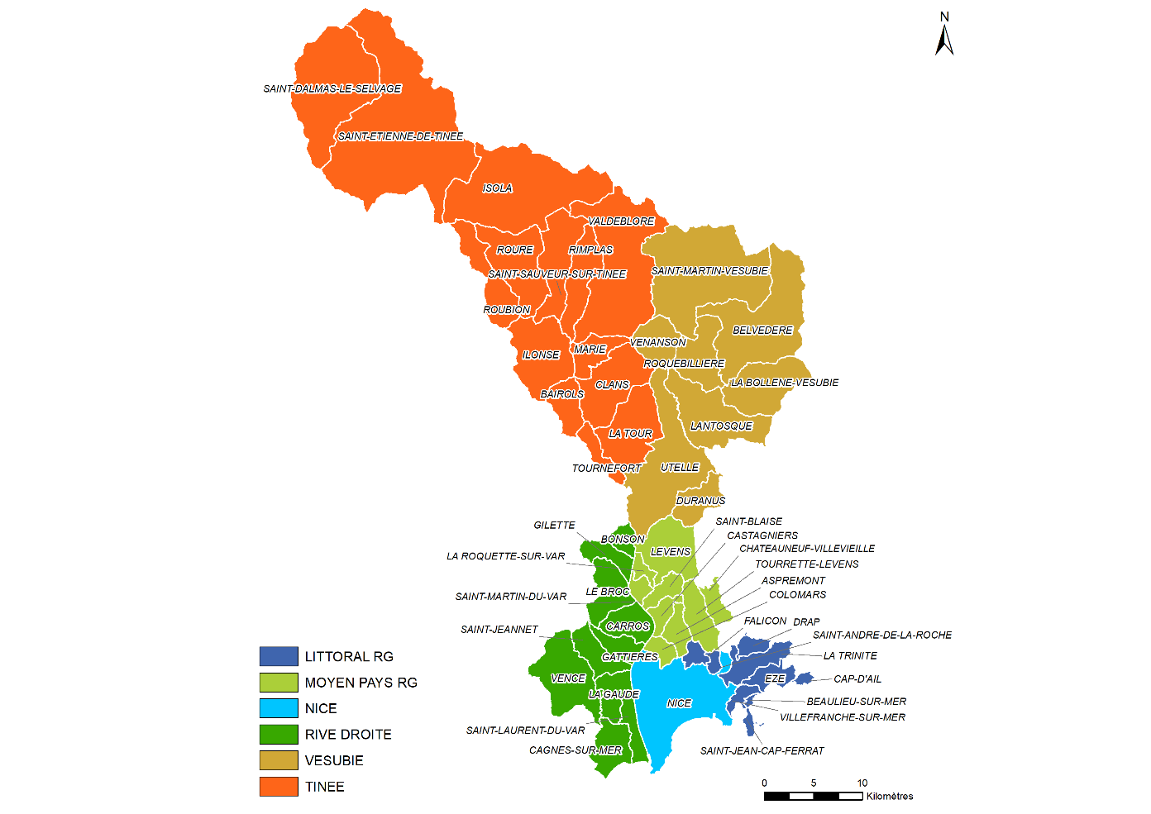
Non-conformités de la qualité de l’eau
Fréquences des variables qui caractérisent les non-conformités
762 observations entre 2018 et 2024 :
Agence : 81% MHP, 13% Nice Littoral et 5% RD
Programme : 66% ARS vs 33% REA
Type : 60% Référence vs 40% Limite
Classe : 45% Bactériologique vs 54% Physique

Slide 9
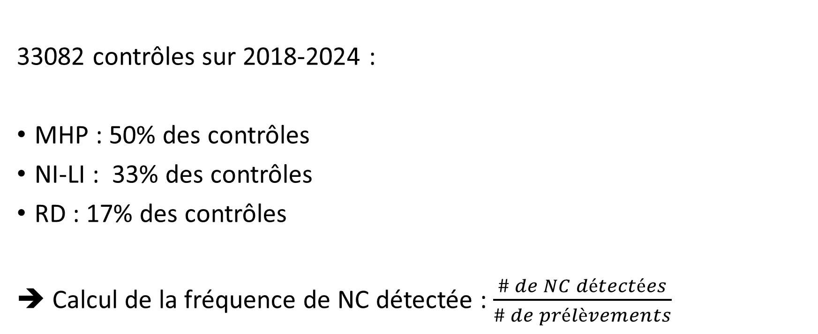
Non-conformités de la qualité de l’eau
Nombre de contrôles par mois et par agence
33082 contrôles sur 2018-2024 :
MHP : 50% des contrôles
NI-LI : 33% des contrôles
RD : 17% des contrôles
➔ Calcul de la fréquence de NC détectée : $\frac{\# de NC détectées}{\# de prélèvements}$

Slide 10
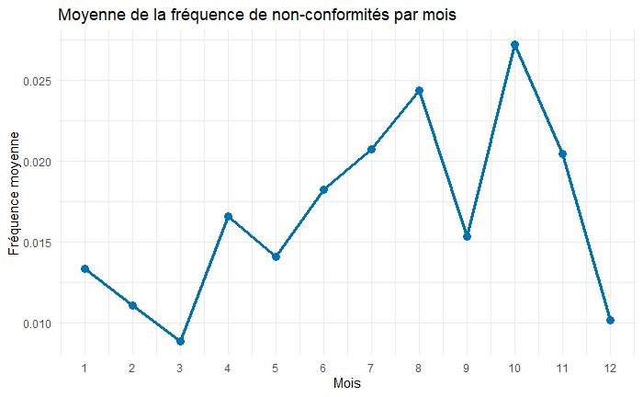
Non-conformités de la qualité de l’eau
Evolution de la fréquence moyenne de non-conformités détectées en fonction du mois

Slide 11
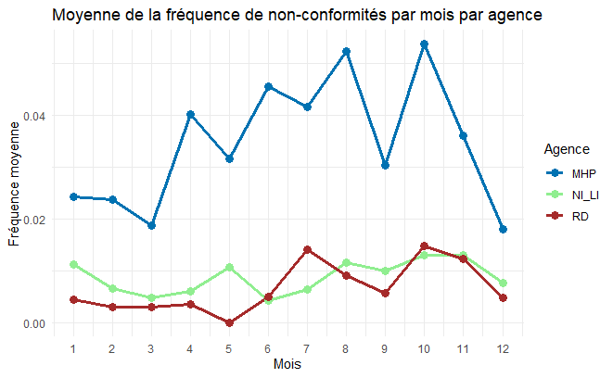
Non-conformités de la qualité de l’eau
Evolution de la fréquence moyenne de non-conformités détectées en fonction du mois, par agence
MHP et RD tendances similaires, Nice est à part
Eté et octobre : forte fréquence
Hiver : bas sauf pour NI-LI
Septembre : creux
MHP dicte la tendance macro
➔ Il est nécessaire d’analyser par agence

Slide 12
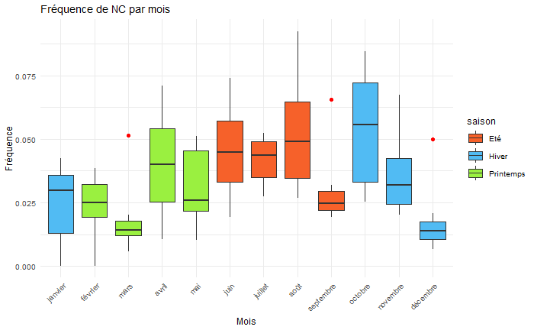
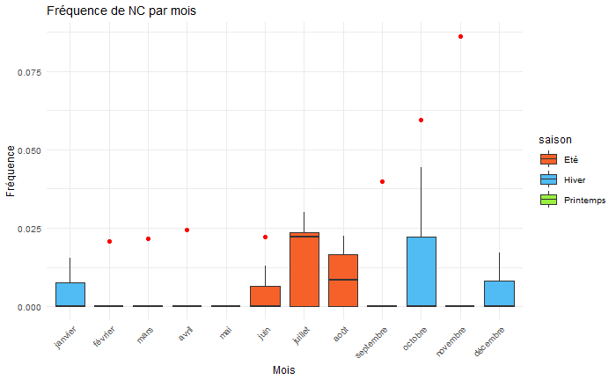
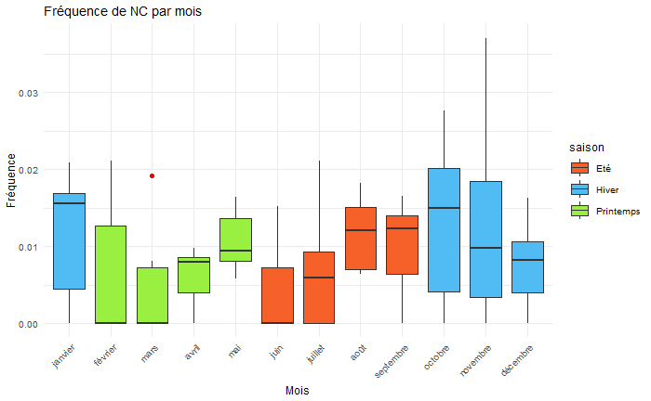
Non-conformités de la qualité de l’eau
Distribution de la fréquence de non-conformités détectées par mois par agence
MHP : Fréquence max atteinte en été
Effet propre été = +0,13 points de proba de détection de NC
RD : Juillet et août sont les deux seuls mois avec une médiane >0
NI-LI : L’hiver est signficativement ( p valeur <0,05) plus à risque que le reste de l’année

Slide 13
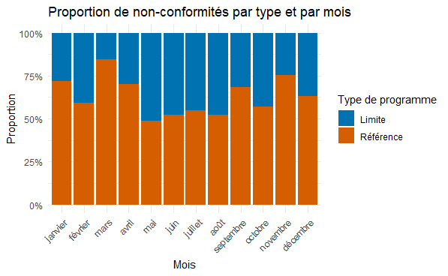
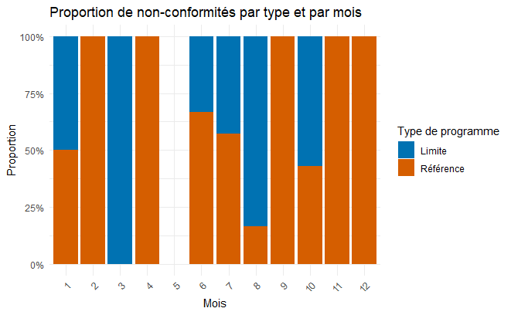
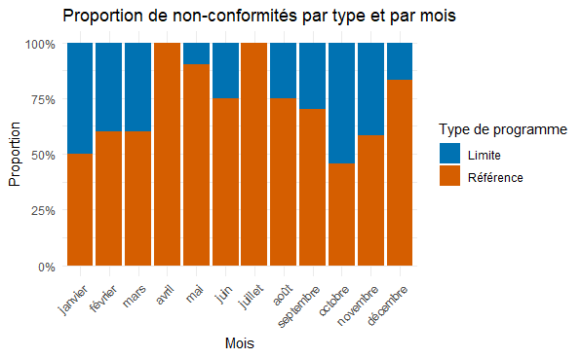
Non-conformités de la qualité de l’eau
Proportions des types de non-conformité détectée par mois par agence
MHP :
40% de Limite en été
30% au printemps
30% en hiver
➔ Été plus exposé aux phénomènes graves
RD : Aucune lien entre type et mois
NI-LI :
60% de Limite en hiver
18% au printemps
25% en été
➔ l’été est dans la moyenne

Slide 14
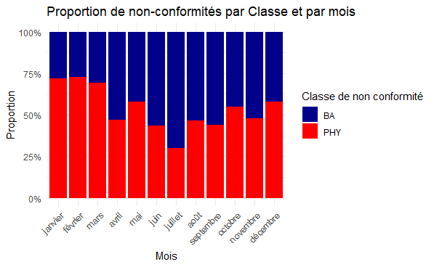
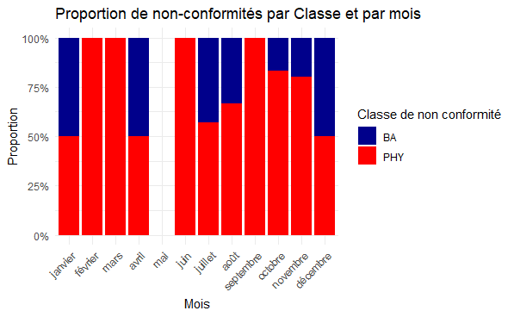
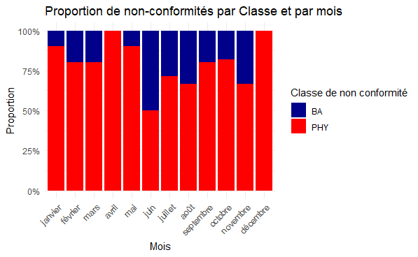
Non-conformités de la qualité de l’eau
Proportion de chaque classe de non-conformité détectée par mois par agence
MHP
RD
NI-LI
NC bactério x2 en été

Slide 15
Non-conformités de la qualité de l’eau
Plusieurs tentatives d’explication des NCs grâce à la météo mais :
Trop peu d’info apportée
Aucun lien significatif

Slide 16
Non-conformités de la qualité de l’eau
Conclusion : Quelle est la période ayant le risque de non-conformité le plus élevé ?
MHP et RD : L’été apporte plus de NC car augmentation du nombre de NC bactérios
NI-LI : hiver a la plus grande fréquence
Températures et précipitations n’expliquent pas les variations
➔ Facteur humain probable

Slide 17
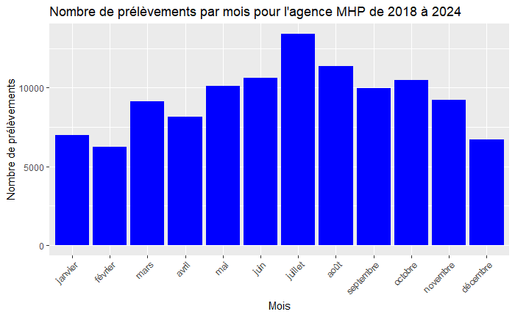
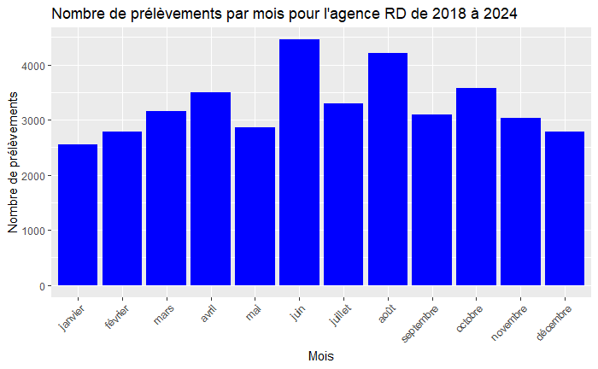
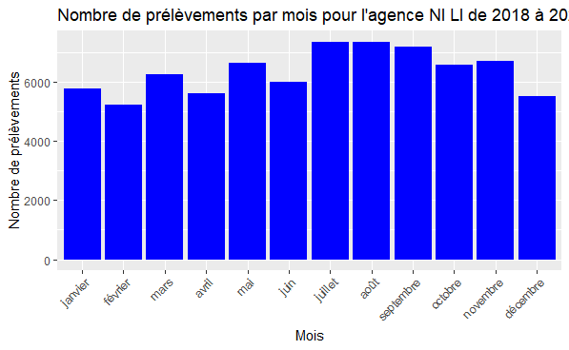
Non-conformités de la qualité de l’eau
Quelles sont les périodes ayant une carence de contrôle ?
Total du nombre de prélèvements réalisés par mois par agence, toute année confondue
MHP : Saisonnalité importante, x2 entre hiver et été
RD : irrégularités
Ni-LI : + de prélèvement en été

Slide 18
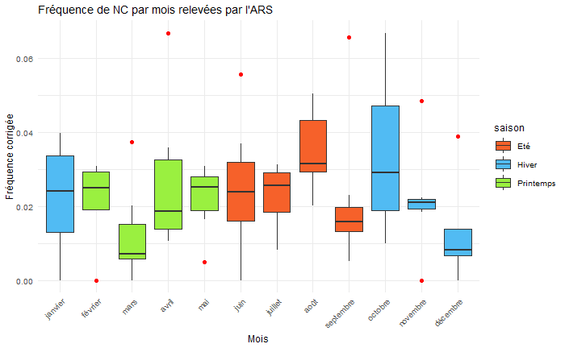
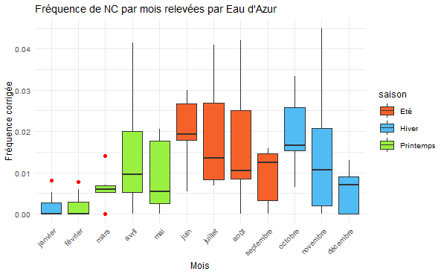
Non-conformités de la qualité de l’eau
Distribution de la fréquence de non-conformités détectées par mois relevées par programme pour l'agence Moyen et Haut pays
ARS :
Augmentation du nombre d’autocontrôles en été ➔ concentration des ressources sur la période à risque
Le creux de septembre n’est pas expliqué
REA :

Slide 19
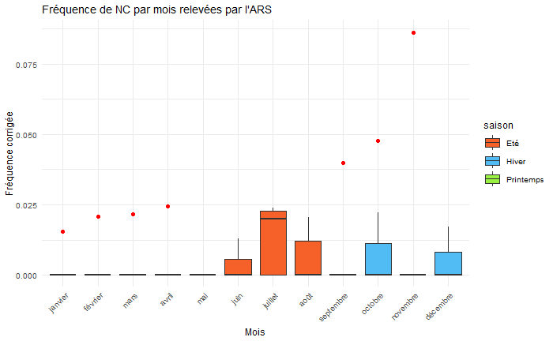
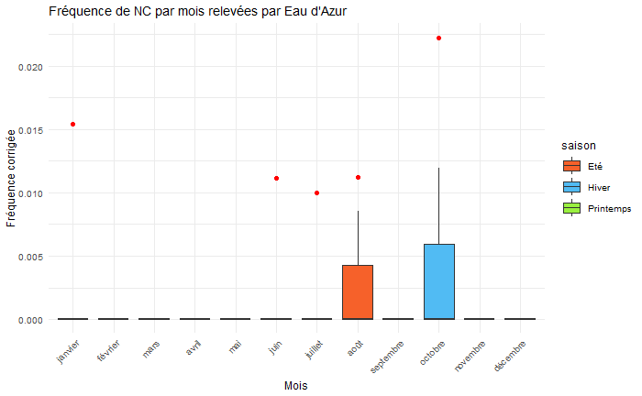
Non-conformités de la qualité de l’eau
Distribution de la fréquence de non-conformités détectées par mois relevées par programme pour l'agence Rive Droite
ARS :
Interprétation difficile car très peu de NCs
REA :

Slide 20
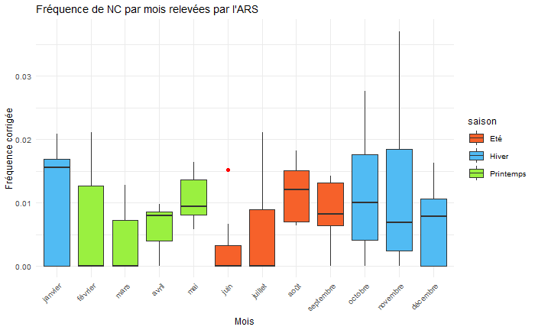
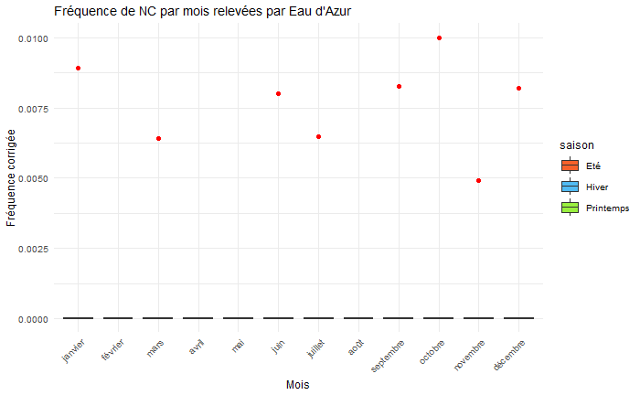
Non-conformités de la qualité de l’eau
Distribution de la fréquence de non-conformités détectées par mois relevées par programme pour l'agence Nice Littoral
ARS :
Fréquence stable sur l’année pour l’ARS
Pas de contribution de REA
Très peu de 1^{ers} tests menés ?
Uniquement activité de recontrôle, non comptabilisée ici ?
REA :

Slide 21
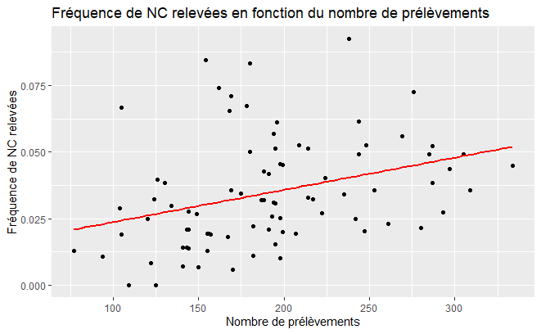
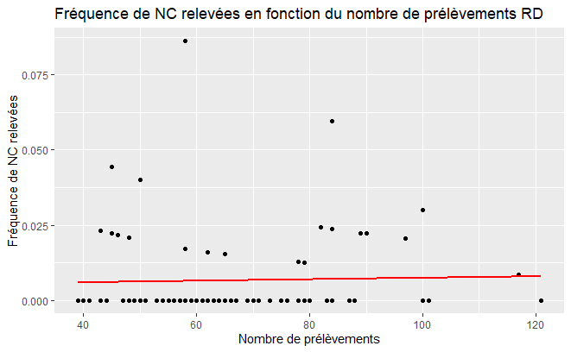
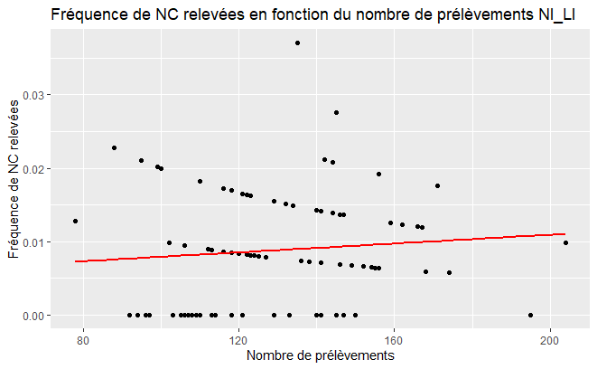
Non-conformités de la qualité de l’eau
Fréquence de non-conformités détectées en fonction du nombre de prélèvements par agence
MHP :
Corrélation positive à 33%
Bonne connaissance du comportement du réseau
➔ Bon ciblage des prélèvements
NI-LI : Même chose que pour RD
RD :
Aucune corrélation
Prélèvements surabondants par-rapport au risque de NC

Slide 22
Non-conformités de la qualité de l’eau
Conclusion de l’étude sur les non-conformités :
Hausse de la fréquence de NC en été pour MHP et RD
Hausse de la fréquence en hiver pour Nice Littoral
Mois d’octobre = le plus à risque
Suivi suffisant pour Nice Littoral et RD
Suivi performant pour MHP mais lacunes en hiver possibilités d’améliorer le suivi

Slide 23
Non-conformités de la qualité de l’eau
Perspectives de l’étude sur les non-conformités :
Renforcer la surveillance :
en décembre de partout
Janvier à mars pour MHP
Maintenir efforts déjà faits en octobre car + à risque
Pour Nice Littoral, pourquoi très faible nombre de non-conformités détectées par REA ?
Analyse Rive Droite non-significative car faible risque de NC
Pour + de précision, utiliser le nombre d’autocontrôles

Slide 24
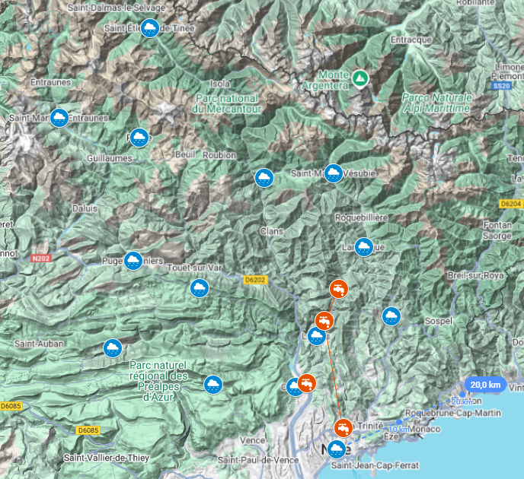
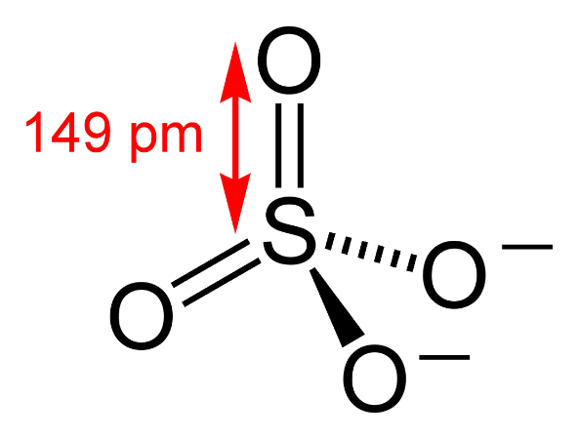
Modélisation de la concentration en sulfate
Concentration limite à 250 mg/L (code de la consommation)
Désagréments pour l’usager (perturbation digestion + goût altéré)
Travail sur des eaux de surface (Canal de la Vésubie) et des eaux de nappe (J. Raybaud)

Slide 25
Modélisation de la concentration en sulfate
REA contrôle la concentration :
Via des appareils à relève automatique (Canal de la Vésubie)
Via des échantillonnages manuels lorsqu’il y a suspicion (J. Raybaud)
Objectif = avoir une concentration sous les 200 mg/L
➔ Suivi coûteux en temps, argent et ressources humaines

Slide 26
Modélisation de la concentration en sulfate
Objectif : faciliter le travail des agents et limiter les coûts
Comment modéliser la concentration en sulfate à partir de variables physiques et météorologiques sur nos deux sites ?

Slide 27
Modélisation de la concentration en sulfate
Présentation des sites étudiés
Variable à disposition :
Concentration en mg/L
Conductivité en µS/cm
Température de l’eau en °C
Site J. Raybaud :
Site Canal de la Vésubie :
Données biaisées car prélèvements faits surtout s’il y a suspicion et peu d’observations (83 observations)
20 non-alertes
40 cas suspicieux
23 cas d’alerte
Données systématiques et plus nombreuses (892 observations)
647 non-alertes
163 cas suspicieux
82 cas d’alerte

Slide 28
Modélisation de la concentration en sulfate
Problème : les variables pluviométriques sont toutes colinéaires et peu explicatives
On utilise le cumul de pluie sur une période optimale (maximisation de la corrélation pluviométrie – concentration)
Sélection des variables les plus représentatives par ACP

Slide 29
Modélisation de la concentration en sulfate
Plusieurs types de modèles utilisés :
Random Forest = RF
Modèle linéaire généralisé = GLM
Réseau de neurones = NNet

Slide 30
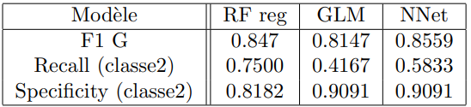
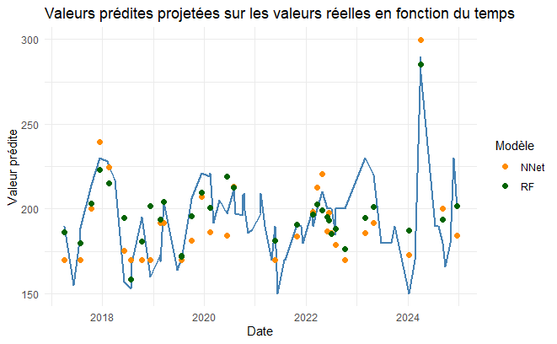
Modélisation de la concentration en sulfate
Comparaison des modèles ternaires pour J. Raybaud
Meilleur modèle = RF reg :
Plus grand rappel ➔ moins de faux négatifs
MSE de 286 contre 338 pour NNet

Slide 31

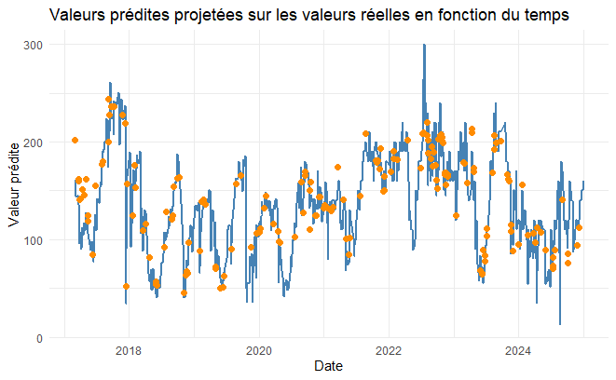
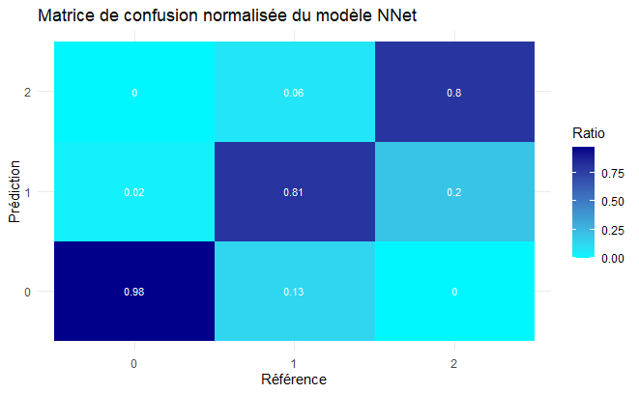
Modélisation de la concentration en sulfate
Tableau comparatif des modèles ternaires pour le Canal de la Vésubie
NNet = meilleurs scores
➔ Meilleur modèle

Slide 32
Modélisation de la concentration en sulfate
Conclusion de l’étude sur la concentration en sulfate:
Modèle pour J. Raybaud non-mature par manque de données
Modèle pour le Canal de la Vésubie fiable
Pour les deux sites, la meilleure variable explicative à disposition ici est la conductivité
Validité externe des modèles à tester
Pas de niveau de confiance calculé

Slide 33
Modélisation de la concentration en sulfate
Perspectives :
Il faudrait une campagne de collecte des données (900 observations) pour le site J. Raybaud
Intégration aux applications existantes
Prédire la conductivité permettrait de prédire la concentration
Modèles similaires possibles pour d’autres ions
Un modèle qui prédit uniquement la concentration de manière très précise est possible

Slide 34
Conclusion et remerciements
Faiblesses et forces de la surveillance des non-conformités de la qualité de l’eau bien identifiées
Modèles prometteurs mais perfectibles
Merci à Agathe, Carine, Félix, Olivier et Thomas

Slide 35
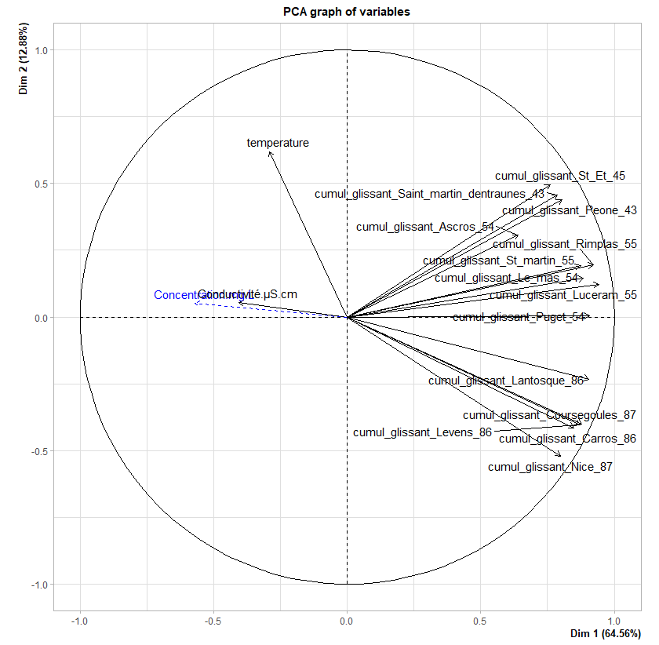
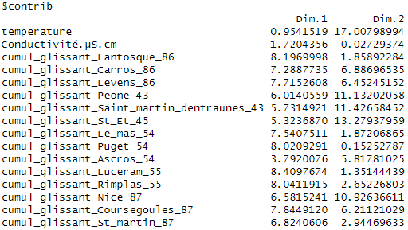
Pour approfondir
Contribution des variables aux deux dimensions conservées pour l’ACP sur le site Canal de la Vésubie
Cercle d’unité qui représente les vecteurs de chaque variable dans l’espace construit par les dimensions 1 et 2

Slide 36
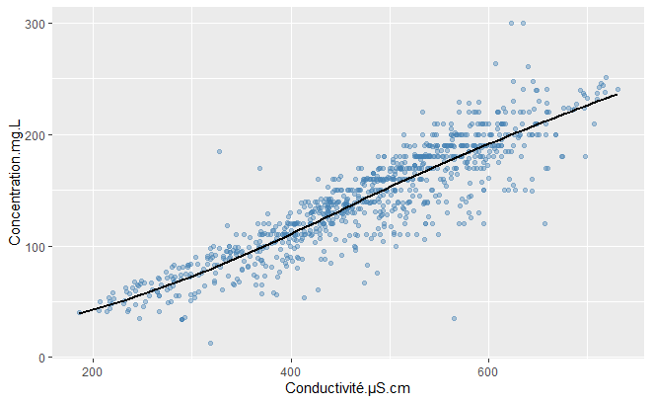
Pour approfondir
Conductivité (µS/cm) en fonction de la concentration (mg/L) pour le Canal de la Vésubie

Slide 37
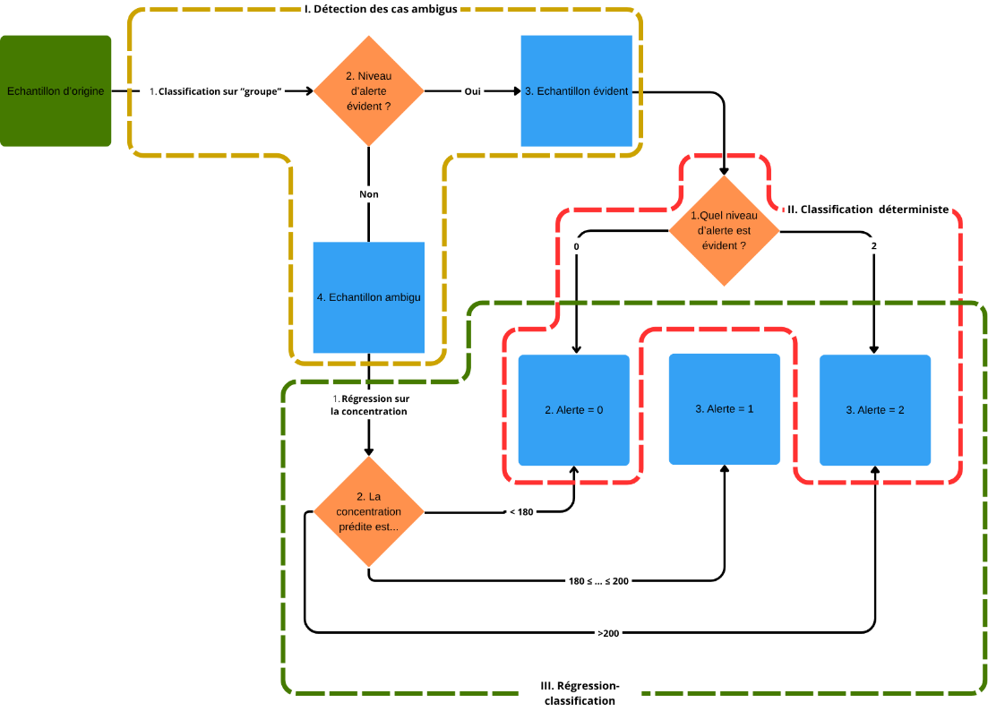
Pour approfondir
Schéma explicatif du modèle de classification ternaire avec isolement des observations ambigües

Slide 38
Modélisation de la concentration en sulfate
Pour construire les modèles, on utilise habituellement 80% pour l’entraînement et 20% pour le test
Pour J. Raybaud, trop peu d’observations de test pour calculer des statistiques de précision
➔ 40% de test, 60% d’entraînement + utilisation de l’algorithme ROSE pour créer des observations cohérentes avec l’échantillon.

Slide 39
Modélisation de la concentration en sulfate
Plusieurs types de modèles utilisés :
Random Forest (RF) : ensemble d’arbres de décision aléatoires qui votent pour une valeur prédite
Modèle linéaire généralisé (GLM) : modèle qui essaye de tracer la droite qui passe le plus près de chacun des points
Réseau de neurones (NNet) : cellules pensantes qui donnent chacune une prédiction. Chaque prédiction est pondérée pour calculer une prédiction finale

